Slide 1
ПЕРЕДАЧА КЛИНИЧЕСКОЙ ОТВЕТСТВЕННОСТИ ЗА ПАЦИЕНТОВ
Главная медицинская сестра
ГБУЗ Ленинградский областной перинатальный центр
Сергиенко Ольга Сергеевна
2024год

Slide 2
ПАСПОРТ ПРОЕКТА
1. ВОВЛЕЧЕННЫЕ ЛИЦА И РАМКИ ПРОЕКТА
КЛИЕНТЫ ПРОЦЕССА: сотрудники МО, пациенты
ПЕРИМЕТР ПРОЦЕССА: ГБУЗ Ленинградский областной перинатальный центр, ГБУЗ Гатчинская КМБ", ГБУЗ ЛО «Лужская КМБ»,ГБУЗ ЛО «Кингисеппская КМБ».
ГРАНИЦЫ ПРОЦЕССА: от направления информации о пациенте в ЛОПЦ и подтверждения получения обратной связи о принятом пациенте в ЛОПЦ до получения информации от медицинской организации с результатом оказания помощи по месту жительства после выписки из ЛОПЦ
РУКОВОДИТЕЛЬ ППОЕКТА : Сергиенко Ольга Сергеевна главная медицинская сестра ГБУЗ ЛОПЦ
КОМАНДА ПРОЕКТА: Цветкова Р.В., Яковлева В.В., Ермакова Е.А., Марков Е.А., Маркелова Е.Н., Мекешкина Н.Ф.
2. КЛЮЧЕВЫЕ РИСКИ
Риск повышения материнской и младенческой смертности
Риск перинатальных потерь
Риск снижения рождаемости

Slide 3
3. ЦЕЛИ И ПЛАНОВЫЙ ЭФФЕКТ
№ | ПОКАЗАТЕЛЬ,ЕД. ИЗМ | БЫЛО | ЦЕЛЕВОЙ
1 | Время передачи информации из МО в ЛОПЦ | Нет данных | 1к.д
2 | Время передачи информации из ЛОПЦ в МО | До 3 к.д | 1 к.д
3 | Доля переданной в ЛОПЦ информации о пациентах из всех принятых плановых (за период ) в МО,% | 0% | 100%
4 | Доля переданной из ЛОПЦ информации о пациентах в МО из всех выписанных (за период) % | 0% | 100%
5 | Срок осуществления патронажа после выписки | 0% | До 3
6 | Доля полученной информации о проведенных потранажах от переданных, % | 0% | 100%
ОТКРЫТИЕ ПРОЕКТА | 17.01.2024
Диагностика и целевое состояние | 18.01.2024 | - | 01.03.2024
Разработка карты процесса текущего состояния, сбор фактических данных | 18.01.2024 | - | 01.03.2024
Разработка карты процесса целевого состояния и плана мероприятий | 02.03.2024 | - | 08.04.2024
Внедрение | 09.04.2024 | - | 13.06.2024
Закрепление результатов и закрытие проекта | 14.06.2024 | - | 26.06.2024

Slide 4
УКРУПНЕНАЯ КАРТА И ПЕРЕЧЕНЬ ПРОБЛЕМ ТЕКУЩЕГО СОСТОЯНИЯ ПРОЦЕССА «ПЕРЕДАЧА КЛИНИЧЕСКОЙ ОТВЕТСТВЕННОСТИ ЗА ПАЦИНТА»
Регистратор:
- Фиксирует полученные данные о новорожденном в журнале потранажей
МО осуществляющая потранаж
Педиатр:
- Осуществляет патронаж
- вносит в журнал потранажей отметку о посещении
Обращается в женскую консультацию МО по месту жительства
Врач:
- Определяет необходимость направления в ПЦ
- Определяет дату плановой госпитализации
- Запрашивает информацию о свободных слотах в ПЦ
- Выдает направление на госпитализацию
Направляется на госпитализацию в ПЦ
Старшая м/с
-Передает информацию о новорожденном (для осуществления патронажа)в МО по месту жительства после выписки пациента
МО осуществляющая потрааж
Пациент
Женская консультация
Пациент
Перинатальный центр (ПЦ)
1
3
2
3
2
3
4
Длительный процесс передачи информации о направлении пациента из МО в ПЦ (до 60 мин)
Длительный процесс передачи информации о выписанном новорожденном из ПЦ в МО (до 3 к.д)
Наличие случаев потери информации о направленных пациентах /выписанных новорожденных
25% патронажей осуществляются позднее 3 к.д. после выписки новорожденных
1
2
3
4

Slide 5
Сегодня мамы очень разные. Одни приезжают на роды, ни разу не побывав в женской консультации. Другие поменяли не один десяток адресов. Третьи не знают порядка обращения за медицинской помощью в нашей стране. Тем не менее, за всех хочется быть уверенными, что и мамы, и малыши получат медицинскую помощь вовремя и в полном объеме. С желания, чтобы мамы и дети передавались из рук в руки медработников, с понимания необходимости этого в феврале 2024 года началась совместная работа комитета по здравоохранению Ленинградской области и областного перинатального центра над пилотным региональным проектом по передаче клинической ответственности.

Slide 6
Укрупненная карта и перечень решений целевого состояния процесса «Передача клинической ответственности за пациентов»
МО осуществляющая потранаж
Пациент
Старшая м/с
-Актуализирует персональные данные пациента (телефон, фактический адрес пребывания) и выдает памятку пациенту;
-в день выписки вносят данные на пациентку и новорожденного
педиатр:
- Осуществляет патронаж –вносит информацию о осуществленном патронаже в единый файл (базу данных) на защищенном ресурсе
Обращается в женскую консультацию МО по месту жительства
Женская консультация
Врач:
- Определяет необходимость направления в ПЦ
- Определяет дату плановой госпитализации
- Вносит данные по пациентке в единый файл (базу данных)
- Выдает направление на госпитализацию
Пациент
Направляется на госпитализацию в ПЦ
Перинатальный центр (ПЦ)
1
2
1
2
3
1
2
1
Хранение и обмен данных о пациенте между МО происходит через единую по всей ЛО базу данных расположенную на защитном сервере.
необходим регламент, содержащий:
-алгоритм записи пациентов на плановую и экстренную госпитализацию, направление пациентов в ЖК после выписки из ПЦ
определение должностей ответственных за передачу, принятие и обработку информации о пациенте
Определение сроков передачи и подтверждения получения информации
Памятка для пациентов, разъясняющая возможность проведение патронажа и содержащая информацию по взаимодействию с МО
2
3

Slide 7
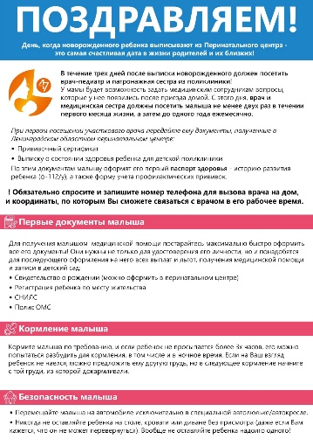
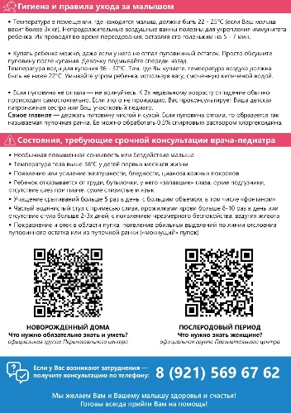
Памятка для пациентов «Передача клинической ответственности за пациентов»

Slide 8
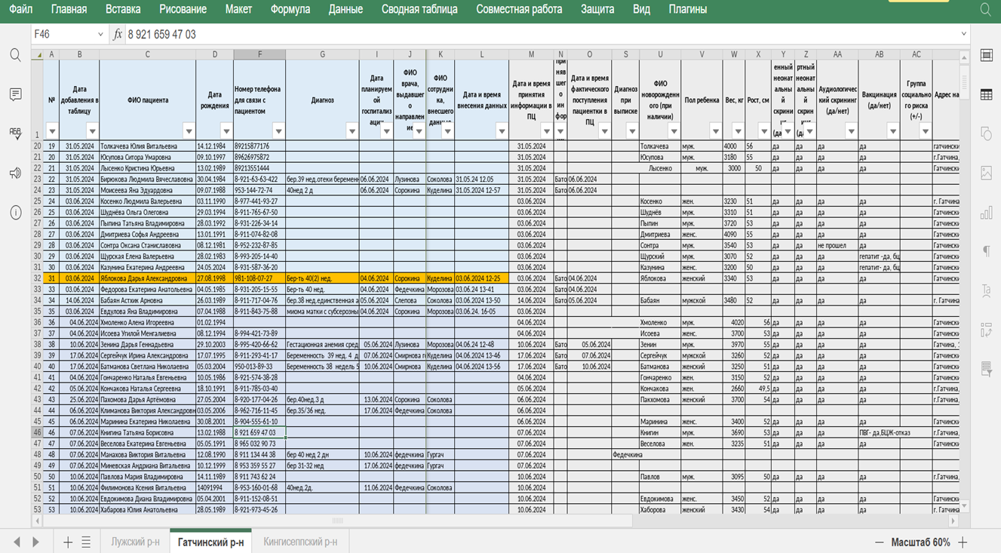
Пилотная версия таблицы передачи информации между МО «Передача клинической ответственности за пациентов»

Slide 9
Достижение показателей паспорта проекта
№ | ПОКАЗАТЕЛЬ, ЕД.ИЗМ | БАЗОВЫЙ | ЦЕЛЕВОЙ | ДОСТИГНУТЫЙ
1 | Время передачи информации из МО в ЛОПЦ | нет данных | эк. 60 мин | до 60 мин
2 | Время передачи информации из ЛОПЦ в МО | до 3 к.д. | 120 мин | до 120 мин
3 | Доля переданной из МО информации о пациентах в ПЦ из всех принятых плановых (за период) в МО, % | нет данных | 100% | 100%
4 | Доля переданной из ПЦ информации о пациентах в МО из всех выписанных (за период), % | нет данных | 100% | 100%
5 | Доля патронажей осуществленных в течении 3 дней с момента выписки из ПЦ, к.д. | 75% | 100% | 100%
6 | Доля полученной информации от МО о проведенных патронажах от переданных, % | 0% | 100% | 100%
7 | Доля пациентов обратившихся к акушеру-гинекологу в МО по МЖ после выписки в течении 14 дней, к.д. | 0% | 100% | 100%
8 | Доля патронажей беременных группы высокого риска переданных в МО по МЖ, % | 0% | 100% | 100%

Slide 10
БЛАГОДАРЮ ЗА ВНИМАНИЕ!

